Slide 1
政治學
第十七講：政體（三）
授課教師：國立臺灣大學 政治學系 王業立 教授
【本著作除另有註明外，採取創用CC「姓名標示－非商業性－相同方式分享」臺灣3.0版授權釋出】
本課程指定教材為Michael G. Roskin, Robert L. Cord, James A. Medeiros,
Walter S. Jones (2011). Political Science: An Introduction. Pearson。
本講義僅引用部分內容，請讀者自行準備。

Slide 2
代議民主之特徵
8.政治平等(Political Equality) | 補充：普遍選權原則(universal suffrage)─各國取得投票權之年齡
年齡 | 國家數 | 百分比 | 備註
16 | 7 | 3.1 % | 奧地利、古巴、巴西、尼加拉瓜
17 | 6 | 2.7 % | 印尼、東帝汶
18 | 191 | 84.5 % | 中國大陸
19 | 2 | 0.9 % | 南韓
20 | 4 | 1.8 % | 臺灣、日本、突尼西亞、諾魯
21 | 15 | 6.6 %
25 | 1 | 0.4 % | 烏茲別克
 | 226

Slide 3
代議民主之特徵
10.新聞自由(Free Press) | (1)獨裁政體往往無法容忍自由與具批判性之大眾傳媒，故媒體對國家之批判程度亦為一評斷該國民主與否之指標。 (2)沒有批評就沒有民主(No criticism, no democracy.)。 (3)媒體作為第四權，其職責在於點出政府缺失與不足之處，而非一味歌頌政府之傳聲筒。 (4)媒體本身亦須遵守專業倫理並自律。

Slide 4
民主的實踐：菁英主義或多元主義
政治權力往往掌握在少數政治菁英(political elites)手中，多數民眾僅擁有有限甚至極少之權力；在政治權力分配不均之常態下，民主與獨裁之差異即在於菁英是否可被人民課責(accountable)。
菁英主義(Elitism)與多元主義(Pluralism)之分界點即在於菁英所具課責性之多寡。

Slide 5
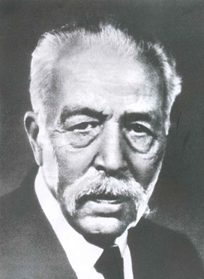
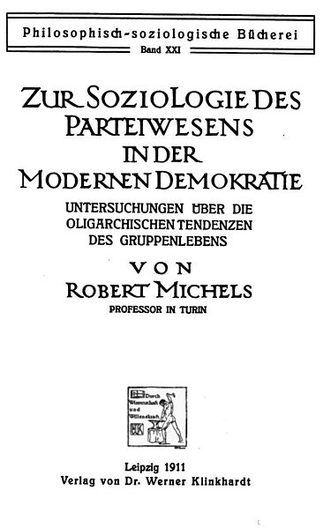
民主的實踐：菁英主義或多元主義
菁英主義 | Gaetano Mosca (1858-1941) 所有形式的社會基本上皆能透過兩種階級加以 分析，即握有多數權力的少數統治階級，以及 為數眾多卻受統治階級領導之被統治階級。
 | Robert Michels (1876-1936) Political Parties (1911) 寡頭鐵律(Iron Law of Oligarchy) “Who says organization, says oligarchy.” 研究德國社會民主黨，發現儘管係標榜民主之政 黨，其最終之治理仍掌握在少數黨員手中。

Slide 6
民主的實踐：菁英主義或多元主義
多元主義 | Robert A. Dahl(1915-)道爾 1.重要著作  A Preface to Democratic Theory (1956)  Who Governs? (1961)  Modern Political Analysis (1963)  Polyarchy (1971)  Democracy and Its critics (1989)  On Democracy (1998)  On Political Equality (2006)

Slide 7
民主的實踐：菁英主義或多元主義
多元主義 | 2.重要論點 負責菁英(accountable elites) 民主國家可透過機制設計使菁英對人民負責，例如：定期選舉。 菁英甄補(recruitment) 民主國家菁英本身係流動的，可以由民眾甄補，而非由同一群少數人或特定家族把持；例如：臺灣與日本家族政治色彩濃厚、美國2004年總統候選人Bush與Kerry皆為骷顱會(Skull and Bones society)成員。 利益團體 民主社會多元主義之下存在為數龐大且彼此競爭之利益團體，透過競逐影響政府決策，使多元利益得以獲得代表。

Slide 8
民主的實踐：菁英主義或多元主義
多元主義 | 3.菁英主義模型、多元主義模型與多元政體(Polyarchy)
菁英主義模型 | 多元主義模型 | 多元政體
將社會結構視為金字塔型態，上層為菁英，下層為大眾。 | 利益團體彼此碰撞，共同影響政府決策，促成多元社會。 | 將社會視為由金字塔結構、權力掌握在菁英手中之利益團體間彼此之碰撞。
利益團體
利益團體
菁英
菁英
菁英
群眾
群眾
群眾
利益團體
菁英
群眾

Slide 9
民主的實踐：菁英主義或多元主義
多元主義 | Arend Lijphart(1936-)李帕特 1.重要著作  The Politics of Accommodation (1968)  Democracy in Plural Societies (1977)  Democracies (1984)  Electoral Systems and Party Systems (1994)  Patterns of Democracy (1999) 2.重要論點
研究民主國家歸納出兩種民主類型 | 多數決民主 (majoritarian / westminister democracy)
 | 協和式民主(consociational democracy)後演變為 共識型民主(consensual democracy)

Slide 10
民主的實踐：菁英主義或多元主義
多元主義 | 3.共識型民主(consensual democracy)運作原則 (1)Grand Coalition 大聯合 國會內重要政黨共組政府、主要利益團體間彼此對話協商以求得共識。 (2)Proportional Representation 比例代表制 於政治選舉、經費分配、人事甄補等層面皆注重多元族群之代表性。 (3)Segmental Autonomy 多元社會自主性 社會充分尊重利益團體內部自主性，呈現統合式運作方式。 (4)Mutual (Minority)Vote 相互(少數)否決權 少數擁有否決權，並進而促成彼此互相尊重。 並不意味一個國家採取此制度即能達成共識型民主，尚須視該國之政治文化、歷史背景而定，成功之案例如荷蘭、瑞士，失敗之案例則如德國威瑪共和、黎巴嫩與美國內戰之爆發。

Slide 11
獨裁政體
獨裁政體(Dictatorship) | 威權獨裁 (Totalitarian Dictatorship)
 | 極權獨裁 (Authoritarian Dictatorship)
極權、威權與民主間係程度上之差異，難以清楚界線加以區隔，而宜以光譜之概念理解之。
極權
威權
民主
民主化

Slide 12
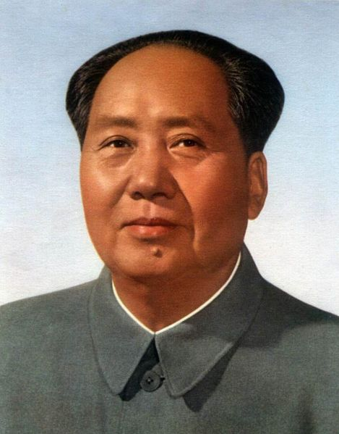
極權獨裁
20世紀新興之體制，拜科技進步之賜，政府權力得以滲透至人民政治、經濟、文化乃至思想等各個層面進行全面性管控。
始於1917年列寧於俄羅斯建立共產主義國家；後墨索里尼1922年及希特勒1933年亦相繼建立法西斯政權；1949年毛澤東於中國建立共產主義國家亦屬極權統治之類型。

Slide 13
極權獨裁
C. Friedrich 與Z. Brzezinski歸納之極權獨裁特徵：
1.無所不包的意識型態 (An All-Encompassing Ideology) | 以強烈意識型態作為治國之根本藍圖，貫徹政治、經濟、文化等各層面，以達成其烏托邦之理想。
2.單一政黨 (A Single Party) | (1)只存在單一政黨或除該黨外其餘政黨為花瓶政黨，以黨領政，政黨掌握國家政治權力並貫徹其所奉行之意識型態。 (2)政黨操控在單一、至高無上之領袖手中。
3.組織化的恐怖統治 (Organized Terror) | 政府有組織性的透過特務機關或黨政軍進 行恐怖統治，例如：蘇聯國家安全委員會 (KGB)、納粹時期之蓋世太保(GESTAPO)。

Slide 14
極權獨裁
C. Friedrich 與Z. Brzezinski歸納之極權獨裁特徵：
4.通訊的壟斷 (Monopoly of Communications) | 大眾傳媒完全為國家機器壟斷，不具批評與監督之功能，僅係政府之傳聲筒，扮演歌功頌德的角色。
5.武器的壟斷 (Monopoly of Weapons) | 相對於美國，僅政府擁有合法武力。
6.經濟控制 (Controlled Economy) | 經濟掌控於少數政治菁英手中，自由市場不被允許。

Slide 15
威權獨裁
相較於極權獨裁，政府之意識型態較為淡化，嚴格管控與掌權者政治權力相關之層面，其餘層面則較為鬆綁。
威權國家之分類：
類型 | 案例
1.軍事的威權獨裁 (Military) | 緬甸、尼日。
2.個人式威權獨裁 (Personalistic) | 利比亞、委內瑞拉、菲律賓。
3.傳統君主式威權獨裁 (Traditional monarchy) | 沙烏地阿拉伯、科威特。
4.支配型政黨威權獨裁 (Dominant-party) | 俄羅斯、辛巴威。
5.單一政黨 (Single-party) | 古巴、中國。

Slide 16
威權主義與開發中國家
政治與經濟之發展於開發中國家民主化過程中是否存在先後順序，究應依循符合西方發展經驗之現代化理論，同時發展政治與經濟，抑或仿效中國與俄羅斯威權主義式資本主義(authoritarian capitalist)模式，先發展經濟，政治上仍採取威權統治，至今尚無定論。
二次大戰後脫離殖民母國民主化之國家往往易倒退回威權體制，無法長久維持民主，此乃因開發中國家多半存在前工業主義之傳統，缺乏西方根植於個人主義與市場經濟之文化背景。

Slide 17
民主化與威權體制
1974年第三波民主化浪潮中，主要有兩種類型之國家朝向民主發展：
高度經濟成長的威權政體，例如：臺灣。
經濟發展落後的共產主義國家，例如：蘇東波之國家。
民主化須以相當之經濟基礎為前提，此乃因經濟發展能促成：
中產階級：高度經濟發展創造龐大之中產階級，中產階級偏好漸進式改革而非革命式推翻政權。
教育：人民教育程度提升，自主性選民逐漸增加，不易受少數政客操弄。
多元主義：不同人、團體勇於為自己之利益發聲，有助於民主之推動。
市場：教育人民自利、多元與容忍之態度，有助於民主之持續。

Slide 18
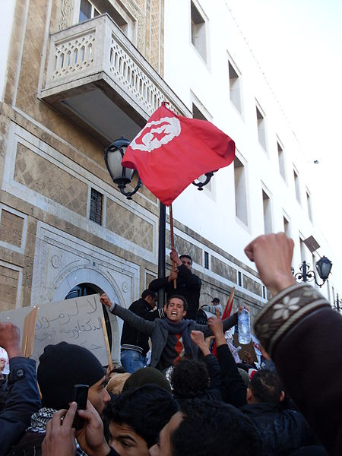
民主化與威權體制
惟此種模式不適用於石油輸出國家(petrostates)，大量財富之擴增並未使石油輸出國之人民成為自主、多元之中產階級，反而使人民更加依賴政府；但此種觀點近年因茉莉花革命而受到挑戰。

Slide 19
版權聲明
頁碼 | 作品 | 版權標示 | 作者 / 來源
1-23 |  |  | 轉載自 Microsoft Office 2010 PowerPoint 設計主題範本-Winter， 依據 Microsoft 服務合約及著作權法第 46、52、65 條合理使用。
2 |  |  | 國立臺灣大學 政治學系 王業立教授。
3 | No criticism, no democracy. |  | Michael G. Roskin, Robert L. Cord, James A. Medeiros, Walter S. Jones (2011). Political Science: An Introduction. Pearson, pp.104。 依據著作權法第 46、52、65 條合理使用。
3 |  |  | 國立臺灣大學 政治學系 王業立教授。

Slide 20
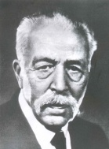
頁碼 | 作品 | 版權標示 | 作者 / 來源
5 |  |  | WIKIMEDIA COMMONS / Author Unknown (http://commons.wikimedia.org/wiki/File:GaetanoMosca.jpg)， 瀏覽日期：2013/03/05。
5 | Who says organization, says oligarchy. |  | Robert Michels(9 January 1876– 3 May 1936) WIKIPEDIA(http://en.wikipedia.org/wiki/Robert_Michels)， 瀏覽日期：2013/03/05。
5 |  |  | WIKIMEDIA COMMONS / Robert Michels (http://commons.wikimedia.org/wiki/File:Title_page_of_Political_Parties_by_Robert_Michels.jpg)，瀏覽日期：2013/03/05。
5 |  |  | 國立臺灣大學 政治學系 王業立教授。

Slide 21
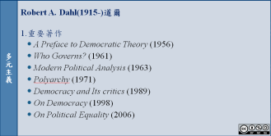
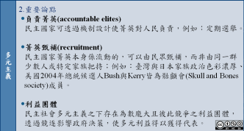
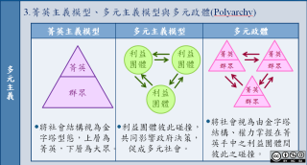
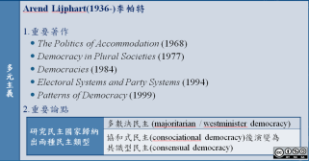
頁碼 | 作品 | 版權標示 | 作者 / 來源
6 |  |  | 國立臺灣大學 政治學系 王業立教授。
7 |  |  | 國立臺灣大學 政治學系 王業立教授。
8 |  |  | 國立臺灣大學 政治學系 王業立教授。
9 |  |  | 國立臺灣大學 政治學系 王業立教授。

Slide 22
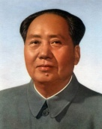
頁碼 | 作品 | 版權標示 | 作者 / 來源
10 |  |  | 國立臺灣大學 政治學系 王業立教授。
11 |  |  | 國立臺灣大學 政治學系 王業立教授。
11 |  |  | 國立臺灣大學 政治學系 王業立教授。
12 |  |  | WIKIMEDIA COMMONS / User:Wliiam·Shakespeare (http://commons.wikimedia.org/wiki/File:Mao.jpg)， 瀏覽日期：2013/03/27。

Slide 23
頁碼 | 作品 | 版權標示 | 作者 / 來源
13 |  |  | WIKIMEDIA COMMONS / jgaray (http://commons.wikimedia.org/wiki/File:Emblema_KGB.svg)， 瀏覽日期：2013/03/08。
13 |  |  | 國立臺灣大學 政治學系 王業立教授。
14 |  |  | 國立臺灣大學 政治學系 王業立教授。
15 |  |  | 國立臺灣大學 政治學系 王業立教授。

Slide 24
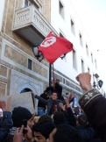
頁碼 | 作品 | 版權標示 | 作者 / 來源
18 |  |  | WIKIMEDIA COMMONS / Rais67 (http://commons.wikimedia.org/wiki/File:Caravane_de_la_lib%C3%A9ration_4.jpg)，瀏覽日期：2013/03/08。

